Slide 1


Gerência de Suporte ao Faturamento Móvel e Convergente
Marcia Sertã Vieira de Souza
Faturamento OI Móvel

Slide 2
Índice
Definição
O que compõe uma fatura
Fluxo do Ciclo de Faturamento
Fluxo do Reprocessamento – Mini-Ciclo
Fluxo do Backout
Volumetria
Principais Tabelas Utilizadas
Dúvidas ?

Slide 3


Definição

Slide 4
Definição
O Faturamento é tudo aquilo resultante da venda de mercadorias ou prestação de serviços.
O Produto do Faturamento é a fatura, que é um documento comercial que representa a venda para clientes domiciliados em território nacional.
O Faturamento é a soma dos valores das faturas emitidas em determinado período de tempo comercial.
No Brasil usa-se também a fatura como documento fiscal, quando inclui elementos da legislação fiscal, principalmente as do ICMS/PIS/COFINS. Nesse caso o formulário denomina-se "nota fiscal/fatura".

Slide 5
O que compõe uma fatura

Slide 6

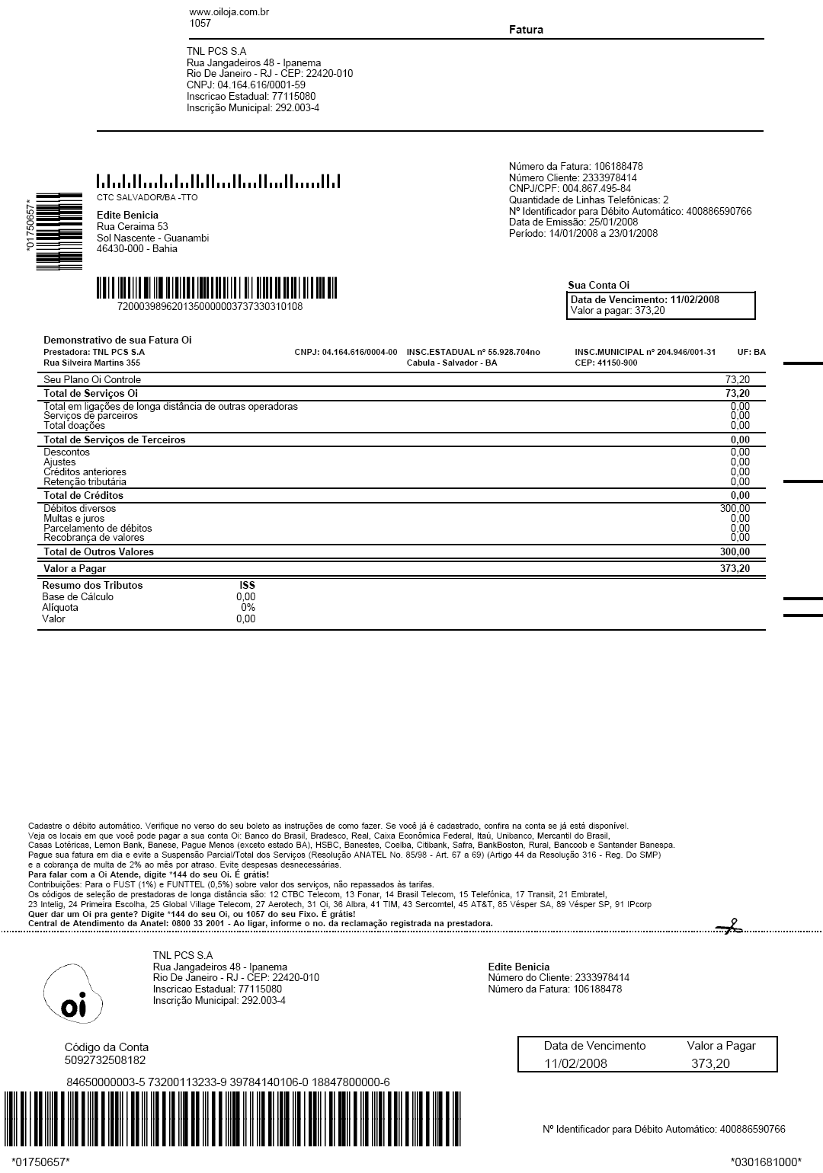
Composição da Fatura
Nome e Endereço do Cliente / OI
Identificador do Cliente / Fatura
Vencimento
Emissão
Período de referência
Serviços Recorrentes (RCs)
Serviços Não Recorrentes (NRCs)
Contestações Novo Módulo (Adj)
Ajuste Genérico (Pré-Pagamento)
Unidades de Crédito (Unit Credit)
Usos Oi e Terceiros (CDRs)
Impostos (Tax)
Tipo de Faturas
Código de Barras

Slide 7
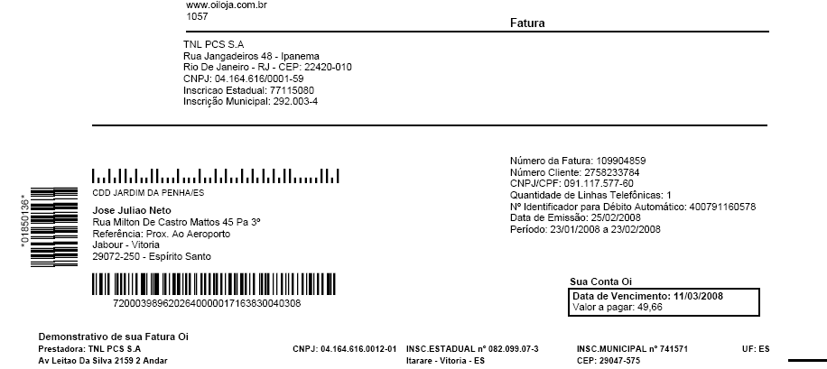
Informações Gerais do Cliente e da OI
Nome e Endereço do Cliente / OI
CNPJ / CPF do Cliente / Oi
Identificador do Cliente / Fatura
Identificador de Débito Automático
Emissão / Período da Fatura / Vencimento
Valor a Pagar

Slide 8
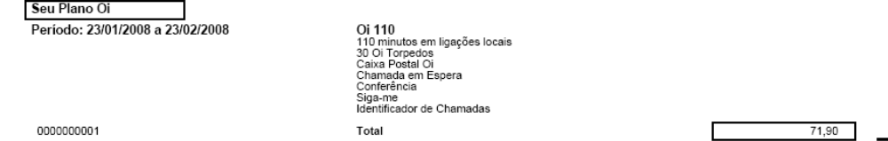
Serviços recorrentes (RCs)
Assinatura
Fale de Graça com número Fixo
Assinatura Oi Controle PJ
Outros valores Mensais
N minutos em ligações

Slide 9
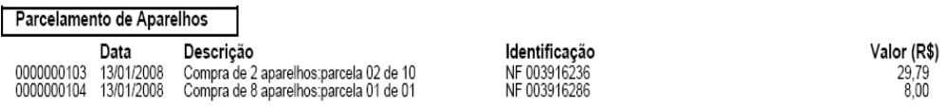
Serviços Não recorrentes (NRCs)
Compra de Aparelho
Devolução de Aparelho
Diferença de Redução da Franquia
Parcelamento de Dívida
Multa e Juros por atraso de pagamento
Multa por cancelamento
Recarga de Oi Controle
Transferência de Titularidade
Troca de Número
Mudança de Plano para menor Plano

Slide 10
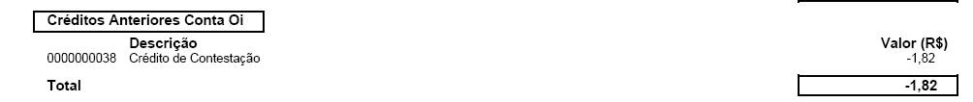
Contestações Novo Módulo (Adj)
Assinatura
Usos
Franquia
Multas
Valores Mensais

Slide 11
Ajuste Genérico (Pré-Pagamentos)
Valor parcial sem devolução de impostos
Valor total sem devolução de impostos

Slide 12
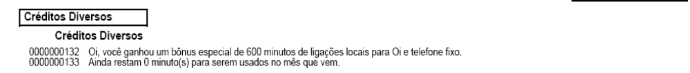
Unidades de Crédito (Unit Credit)
N minutos em ligações para fixo
N minutos para outras operadoras
Bônus N minutos
Crédito de N torpedos
Franquia Oi GPRS N Mb
Franquia de Voz N minutos
Franquia Oi Ilimitado
Oi Noitada sem Limites

Slide 13
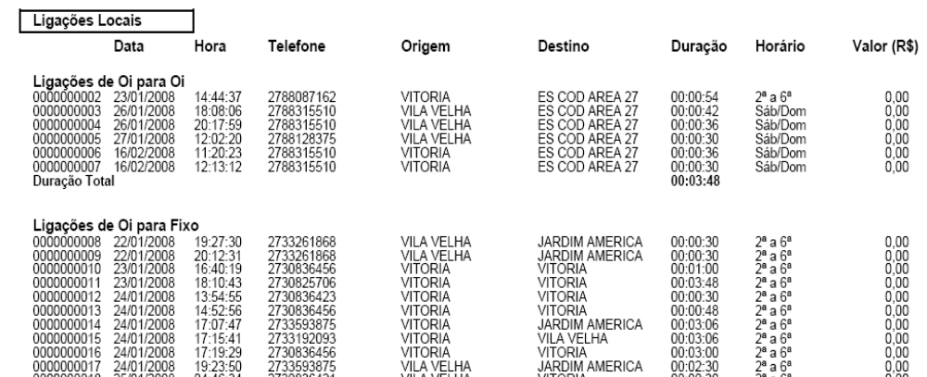
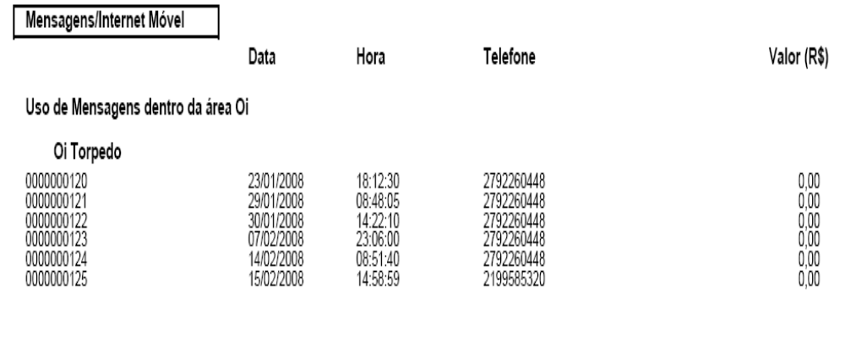
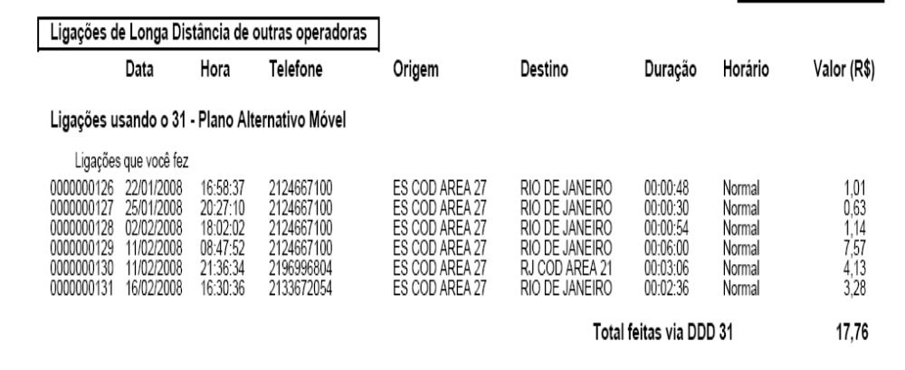
Usos OI e de Terceiros (CDRs)
A cobrar
DDI (Internacional)
DDD (Interurbano)
Para outro celular de outra operadora
Fixo
0500 Doação / 0300 Serviço
Auxílio à lista
Caixa Postal
Conferência
Deslocamento / Roaming
SMS / Torpedo
WEB / Dados Discado
Sons e Imagens / Multimídia / Jogos

Slide 14
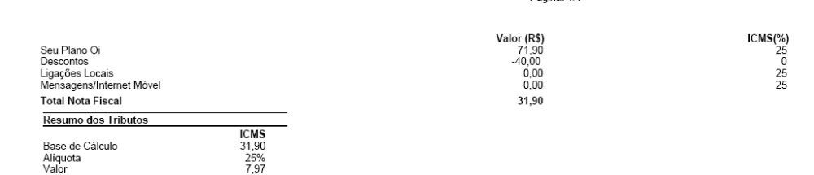
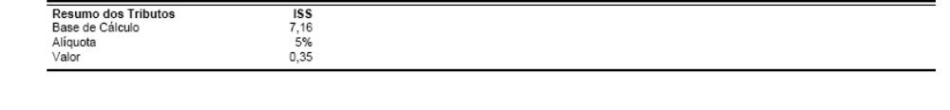
Impostos (Tax)
ICMS – variável de acordo com estado
PIS – 0,65%
CONFINS - 3%
ISS - 5%
Isenção: Governo, Igrejas, etc
FUST – 1%
FUNTTEL – 0,5%

Slide 15
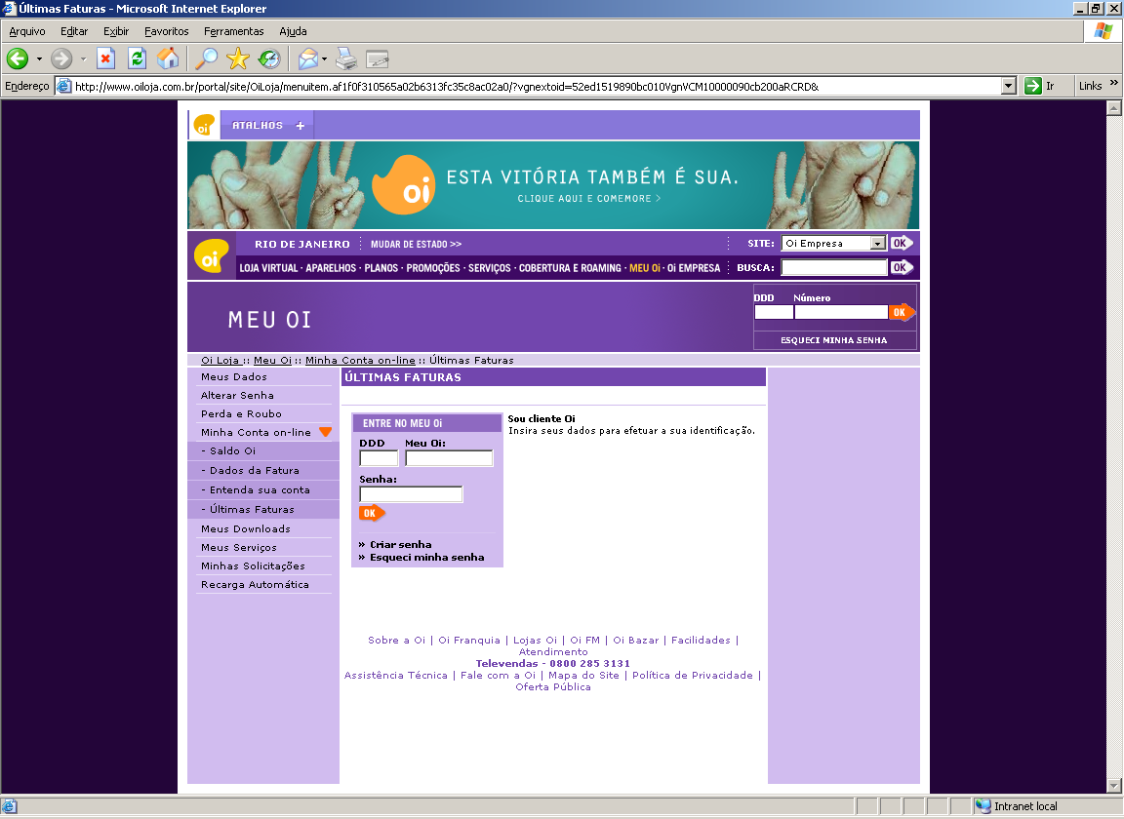


Tipo de Faturas
Impressas em Papel
CDs
Arquivo Febraban
Conta Única
Web

Slide 16
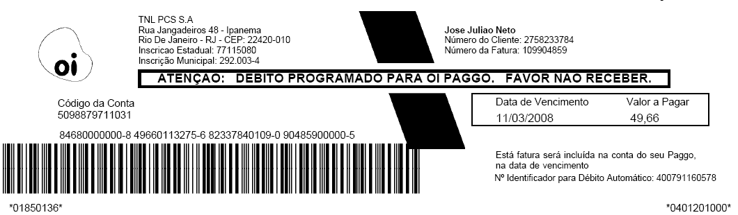
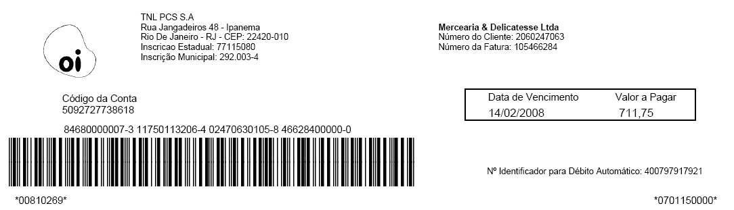
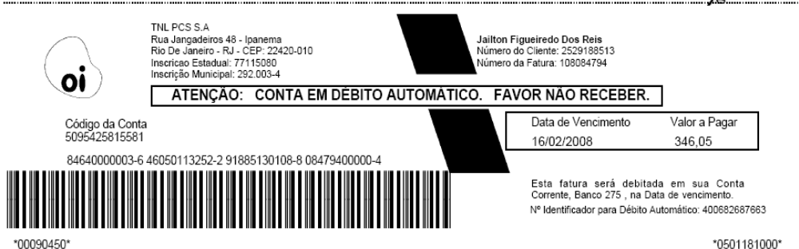
Código de Barras
Banco
Caixa Eletrônico
Casas Lotéricas
Internet
Débito Automático
OI Paggo

Slide 17
Fluxo do ciclo de Faturamento

Slide 18
Faturamento
Procedimentos Gerais antes BIP
Acertos Gerais
Acertos Cobrança
Repstat
CATCHUP
Abono
Seleção de Contas para o ciclo
Suspensão de Franquia obtidas no Siebel
BIP
GERADOR DA FATURA
Numerador das Notas Fiscais
Procedimentos Gerais após BIP
BIF
FORMATADOR DA FATURA
Processos Core Arbor
Transmissão Centro de Impressão
Processos Customizados

Slide 19
Faturamento
Procedimentos Gerais antes BIP
Processos Core Arbor
Processos Customizados

Slide 20
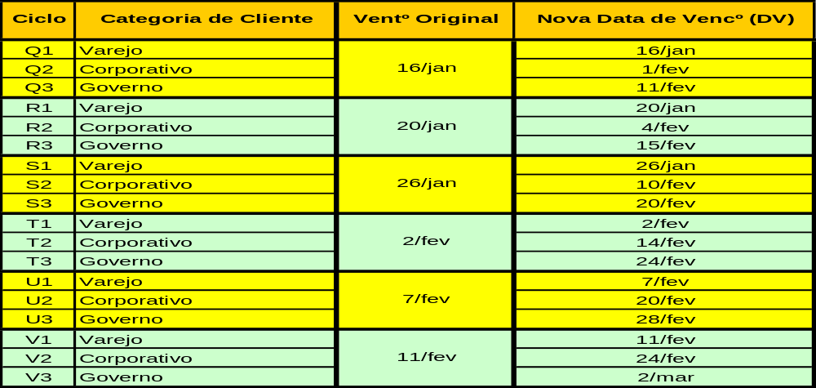
Procedimentos Gerais antes BIP
Identifica os Ciclos a serem executados:
  QR ou 1 e 2 - corte dia 3
  ST ou 3 e 4 - corte dia 13
  UV ou 5 e 6 - corte dia 23
Aprovisiona as NRCs de Parcelamento Handset;
Zera as Unidades de Créditos expiradas;
Geração das “Estatísticas” para as tabelas com alteração no volume para melhoria de performance;
Bloqueio ou desbloqueio das contas / Telefones que estão em Fraude;
Alteração do método de pagamento para Paggo, após ter sido gerada a 1ª fatura gerada;

Slide 21
Faturamento
Procedimentos Gerais antes BIP
Acertos Gerais
Processos Core Arbor
Processos Customizados

Slide 22
Acertos Gerais
Atualiza o Centro de Custos dos telefones para igualar ao da Conta;
Acerto nas chamadas sem descontos aplicados;
Agrupa todas as filhas de multi-conta para serem processadas juntas com a conta agregadora (OI.CONTAS_SAMPLE incluída no proforma);
Bloqueio das NRC de franquia de OI Controle com mais de 2 meses;
Bloqueio temporário das contas não tratadas no batimento sendo liberadas ao final do faturamento;
Alterar o ciclo para T02 quando a conta pertencer a TNL-PCS;
Bloqueio e desbloqueio de contas de clientes que são de teste do Siebel;
Retirada de caracteres de salto em campos de descrição livre utilizado pelo Call Center que geram erro na impressão da fatura na Xerox;
Alteração da Cidade e do Estado do endereço de cobrança do cliente quando estão diferentes dos endereços de instalçao dos telefones;
Acerto para evitar rejeições no BIP com manual code 21259, 20565, 20547.

Slide 23
Faturamento
Procedimentos Gerais antes BIP
Acertos Gerais
Acertos para a Cobrança
Processos Core Arbor
Processos Customizados

Slide 24
Acertos para a Cobrança
Cancela o parcelamento de clientes que estão em fraude;
Bloqueia e desbloqueia NRCs de instâncias que estão bloqueadas;
Cancela novos acordos de parcelamento quando serão processados juntamente com cancelamento de acordos de parcelamento;
Bloqueio de NRCs de novos acordos ou cancelamento de acordo de parcelamento sem a respectiva Interina (CMF_INTERIM_BILLS);
Antecipa a data da NRC de parcelamento correspondente a interina, para não gerar acordo zerado;
Prorroga uma das NRCs quando as mesmas estiverem em duplicidade, para que não sejam cobradas 2 parcelas simultâneas na mesma fatura;
Prorroga as NRCs que não são de parcelamento quando existir acordo de parcelamento a ser faturado para a conta;

Slide 25
Faturamento
Procedimentos Gerais
Acertos Gerais
Acertos para a Cobrança
Repstat
Processos Core Arbor
Processos Customizados

Slide 26

Repstat
É o processo que alinha todas as bases com a última tarifação (File_status), para garantir que todas as chamadas até o corte serão processadas no faturamento.
OICT1PRD
CUSTOMER
OICATPRD
ADMIN
OICT2PRD
CUSTOMER

Slide 27
Faturamento
Procedimentos Gerais
Acertos Gerais
Acertos para a Cobrança
Repstat
CATCHUP
Processos Core Arbor
Processos Customizados

Slide 28

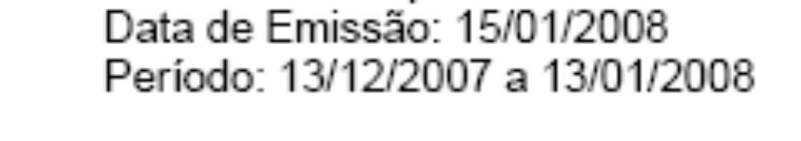
Catchup
Algumas contas não são faturadas por estarem bloqueadas ou por ter ocorrido alguma rejeição no faturamento. A data do corte das mesmas fica anterior a data do corte em que está sendo faturado.
A função deste processo é posicionar todas as contas no mesmo dia do corte, garantindo que o período seja faturado no período correto.

Slide 29
Faturamento
Procedimentos Gerais
Acertos Gerais
Acertos para a Cobrança
Repstat
CATCHUP
Abono
Processos Core Arbor
Processos Customizados

Slide 30

Abono
Aprovisiona o pagamento de contas que foram rejeitadas na geração do arquivo da fatura (BIF), para que o cliente não fique devedor indevidamente;
Altera o período do faturamento de clientes que não foram faturados nos últimos 60 dias, para 2 meses;
Estende a validade das unidades de crédito (Bônus / Franquia) para mais 2 meses, dos clientes que não foram faturados nos últimos 60 dias.

Slide 31
Faturamento
Procedimentos Gerais
Acertos Gerais
Acertos para a Cobrança
Repstat
CATCHUP
Abono
Processos Core Arbor
Processos Customizados

Slide 32

Seleção de Contas para o Ciclo de Faturamento
São selecionadas as contas correspondentes ao corte em questão:
  QR ou 1 e 2 - corte dia 3
  ST ou 3 e 4 - corte dia 13
  UV ou 5 e 6 - corte dia 23
São selecionadas as contas que possuem parcelamento a ser emitido (Interinas);
Não são selecionadas contas que estão bloqueadas;
É feita uma distribuição de contas para que sejam executadas paralelamente para cada base:
  normais – 40 instâncias;
  sample (processadas no proforma) – 1 instância;
  conta única – 1 instância;
  parcelamento – 1 instância;

Slide 33
Faturamento
Procedimentos Gerais
Acertos Gerais
Acertos para a Cobrança
Repstat
CATCHUP
Abono
Seleção de Contas para o ciclo
Suspensão de Franquia obtidas no Siebel
Processos Core Arbor
Processos Customizados

Slide 34

Suspensão de Franquia
Bloqueia a cobrança de franquia de clientes inadimplentes (RCs), pode ser em nível conta ou telefone;
Não efetua postergação de franquia para clientes inadimplentes;
Retorna a cobrança de franquia de clientes que não estão mais inadimplentes.

Slide 35
Faturamento
Procedimentos Gerais
Acertos Gerais
Acertos para a Cobrança
Repstat
CATCHUP
Abono
Seleção de Contas para o ciclo
Suspensão de Franquia obtidas no Siebel
BIP
GERADOR DA FATURA
Processos Core Arbor
Processos Customizados

Slide 36

Gerador da Fatura - BIP
É efetuada a coleta de todos os serviços a serem cobrados, descontados e creditados, para que o BIP forneça todos os itens da fatura com seus valores devidamente calculados e seus respectivos impostos;

Slide 37
Faturamento
Procedimentos Gerais
Acertos Gerais
Acertos para a Cobrança
Repstat
CATCHUP
Abono
Seleção de Contas para o ciclo
Suspensão de Franquia obtidas no Siebel
BIP
GERADOR DA FATURA
Numerador das Notas Fiscais
Processos Core Arbor
Processos Customizados

Slide 38
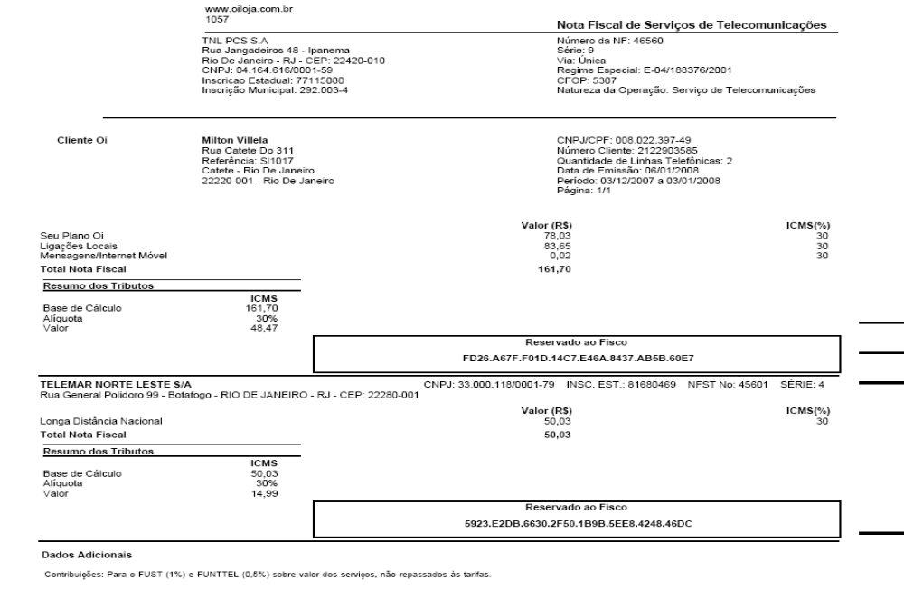
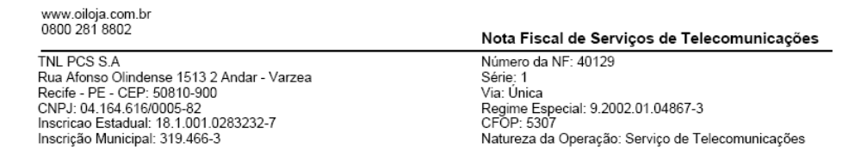
Numerador de Nota Fiscal
É o processo que gera o número de Nota Fiscal de determinada data de emissão e Estado para composição da fatura;
Não são emitidos Números de Nota Fiscal para algumas faturas geradas zeradas sem movimento (Não Bifar), pois não serão postadas;
Uma fatura pode ter mais de uma Nota Fiscal, quando possuir serviços de outras operadoras.

Slide 39
Faturamento
Procedimentos Gerais
Acertos Gerais
Acertos para a Cobrança
Repstat
CATCHUP
Abono
Seleção de Contas para o ciclo
Suspensão de Franquia obtidas no Siebel
BIP
GERADOR DA FATURA
Numerador das Notas Fiscais
BIF
FORMATADOR DA FATURA
Processos Core Arbor
Processos Customizados

Slide 40
Formatador da Fatura - BIF
É o processo que obtém a fatura já calculada pelo BIP e formata em arquivo a ser enviado para a impressão no Centro de Impressão;
É feita uma distribuição de faturas balanceado pelo volume de informações, para que sejam executadas paralelamente, separadas por ciclo de faturamento e para cada base:
  faturas normais – 48 instâncias;
  faturas Sample ( processadas no proforma ) – 1 instância;
  faturas de parcelamento – 1 instância;
  faturas febraban – 1 instância;
  faturas de conta única – 1 instância;
BIF

Slide 41
Faturamento
Procedimentos Gerais
Acertos Gerais
Acertos para a Cobrança
Repstat
CATCHUP
Abono
Seleção de Contas para o ciclo
Suspensão de Franquia obtidas no Siebel
BIP
GERADOR DA FATURA
Numerador das Notas Fiscais
Procedimentos Gerais após BIP
Controle de Custo
BIF
FORMATADOR DA FATURA
Processos Core Arbor
Transmissão Centro de Impressão
Processos Customizados

Slide 42


Transmissão para o Centro de Impressão
São gerados protocolos com os totais de arquivos enviados contendo as faturas, separados por ciclo (Data de Vencimento), para conferência do recebimento pelo Centro de Impressão;
Duração desde a entrega da OI até o cliente:
  Centro de Impressão imprimir faturas e gerar CD – 2 dias
  Correios para envelopar – 2 dias (exceto feriados e final de semana)
  Correios para Entrega – 3 dias (exceto feriados e final de semana)
Quando são processadas faturas de Campanha de Cobrança, as faturas não são enviadas para o Centro de Impressão. Elas são emitidas pelas Agências de Cobrança;

Slide 43
Faturamento
Procedimentos Gerais
Acertos Gerais
Acertos para a Cobrança
Repstat
CATCHUP
Abono
Seleção de Contas para o ciclo
Suspensão de Franquia obtidas no Siebel
BIP
GERADOR DA FATURA
Numerador das Notas Fiscais
Procedimentos Gerais após BIP
Controle de Custo
BIF
FORMATADOR DA FATURA
Processos Core Arbor
Transmissão Centro de Impressão
Processos Customizados

Slide 44


Procedimentos Gerais após BIP- Controle de Custo
São eliminadas as chamadas que já foram faturadas da tabela CDR_DATA_A_FATURAR;
Os usos faturados são bloqueados na tabela CDR_DATA_1;
É efetuada a carga do Saldo para o Controle de Custo (Vide celular opção OI / Serviços OI / Saldo Oi Conta);
Restaura a situação atual dos Saldos dos clientes após execução do faturamento, utilizado no Controle de Custo;

Slide 45
Fluxo do Reprocessamento – Mini-Ciclo

Slide 46
Mini-Ciclo
Este processo ocorre nos dias 6, 16 e 26, podendo conter:
  Rejeições no processamento do BIP;
  Rejeições no processamento do BIF;
  Contas que não foram tratadas devido a inconsistência entre Siebel x ARBOR;
  Bloqueio de contas devido a algum problema detectado antes do faturamento;
  Reprocessamento após Backout.

Slide 47
Mini-Ciclo
Procedimentos Gerais
Acertos Gerais
Acertos para a Cobrança
Repstat
CATCHUP
Abono
Seleção de Contas para o ciclo
Suspensão de Franquia
BIP
GERADOR DA FATURA
Numerador das Notas Fiscais
Procedimentos Gerais após BIP
Controle de Custo
BIF
FORMATADOR DA FATURA
Processos Core Arbor
Transmissão Centro de Impressão
Processos Customizados

Slide 48
Backout

Slide 49

Backout
Este processo ocorre sobre demanda, devido:
  Faturas geradas de forma incorreta.
  Exs: Tarifa incorreta, Desconto Incorreto, sem usos, etc
Este processo utiliza o processo BIP com parâmetro TMODE=6 para desfazer a fatura.
  Observação:
  Só pode ser efetuado o backout da última fatura gerada.

Slide 50
Backout
Seleção de Contas para o Backout
BIP parâmetro TMODE=6
DESFAZ A FATURA
Processos Core Arbor
Processos Customizados

Slide 51
Volumetria

Slide 52
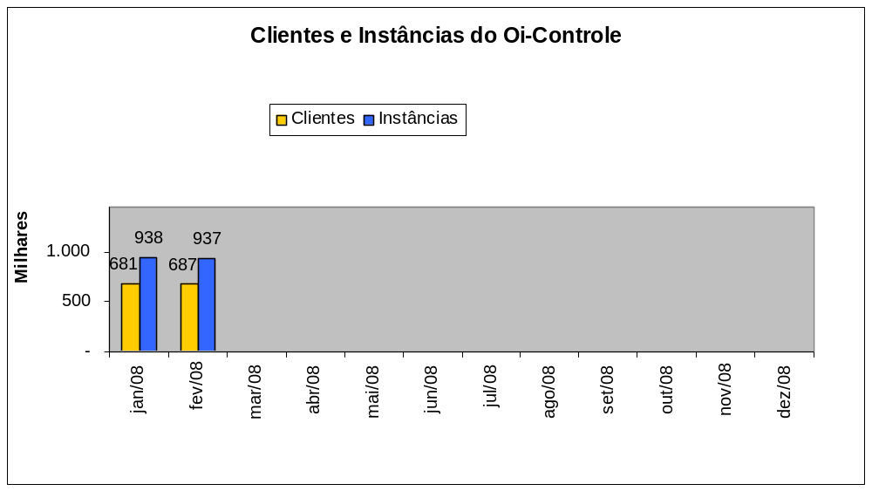
Volumetria

Slide 53
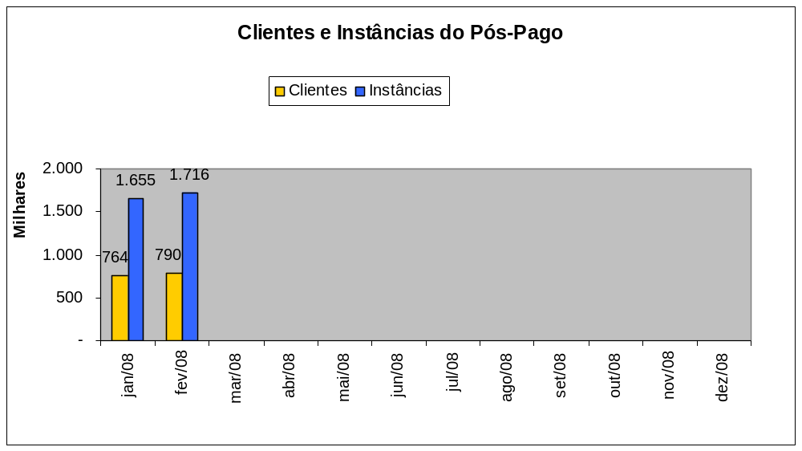
Volumetria

Slide 54
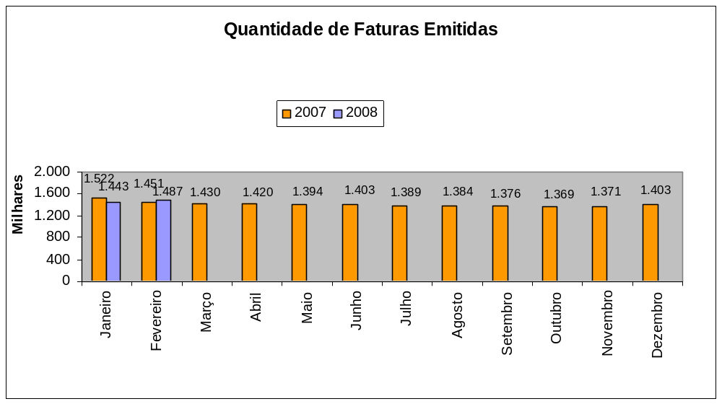
Volumetria

Slide 55
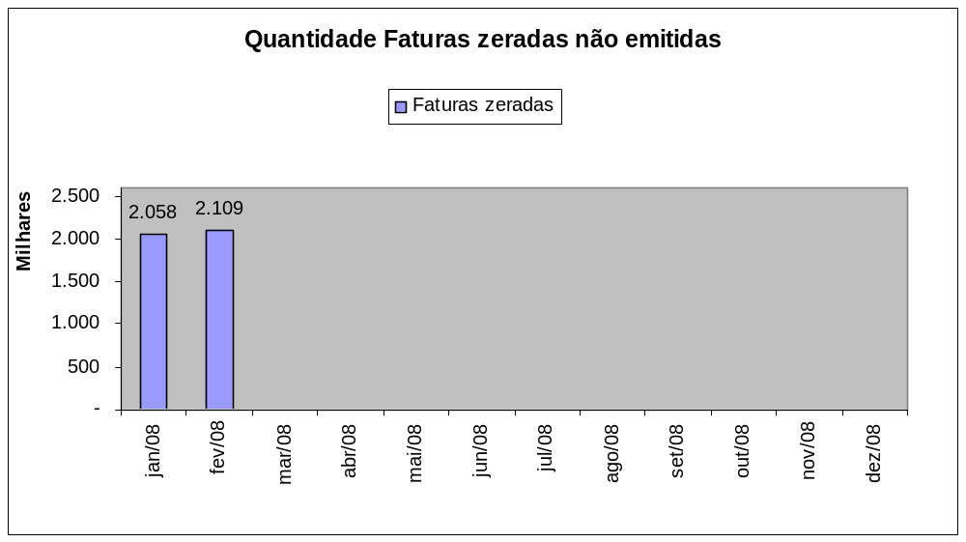
Volumetria

Slide 56
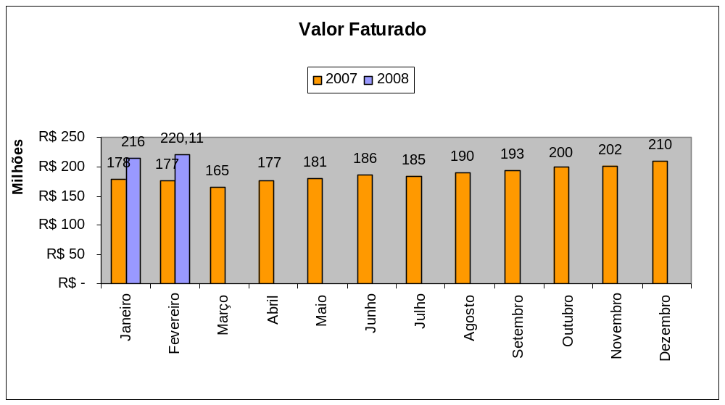
Volumetria

Slide 57
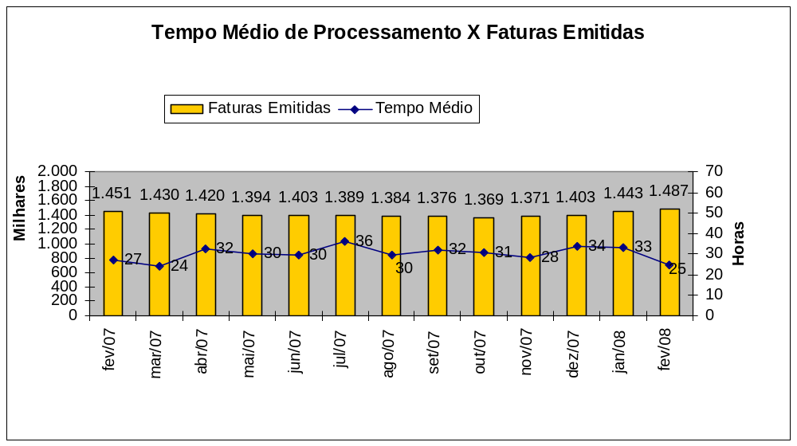
Volumetria

Slide 58
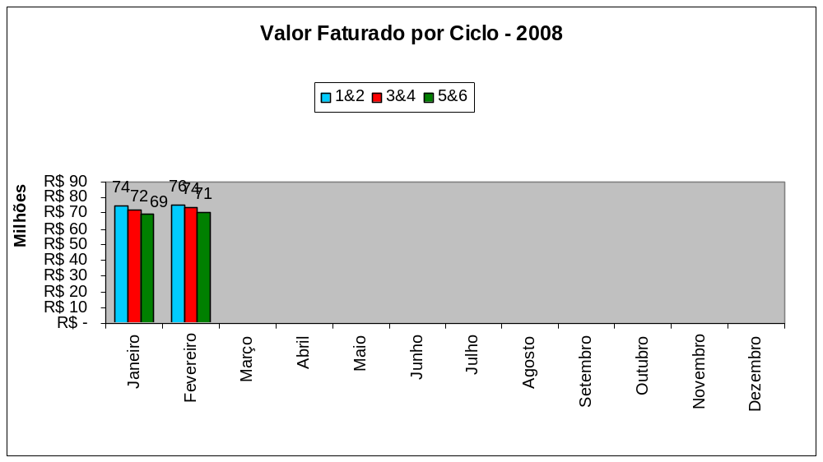
Volumetria

Slide 59
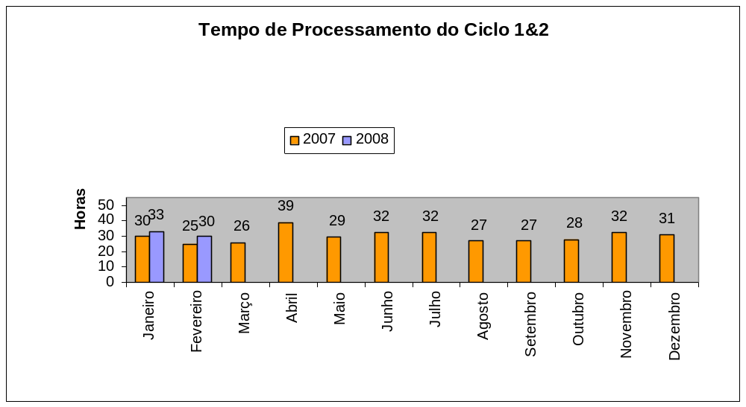
Volumetria

Slide 60
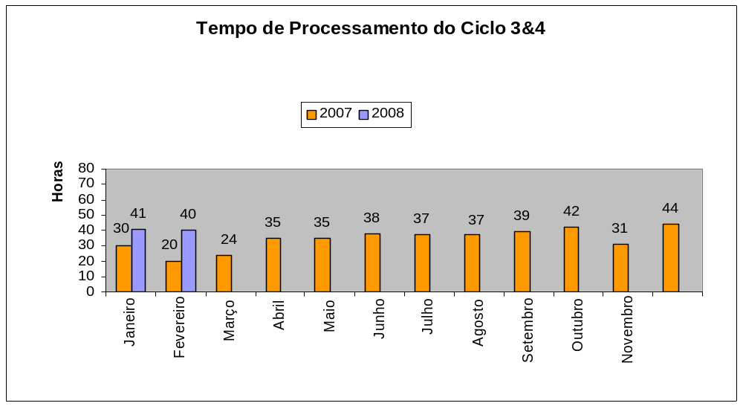
Volumetria

Slide 61
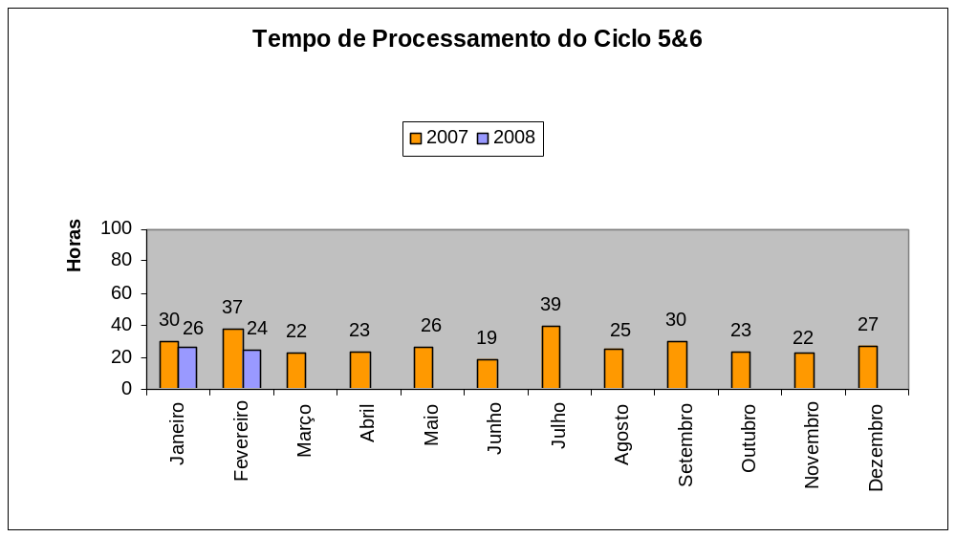
Volumetria

Slide 62
Principais tabelas do Faturamento

Slide 63
Principais Tabelas Utilizadas
CMF, CMF_JOIN_FAT3C
  Cadastro de cliente
CDR_DATA, CDR_UNBILLED, CDR_BILLED
  Todas as chamadas, chamadas não faturadas, chamadas faturadas
RC, NRC, ADJ, PRE_PAYMENTS, CONTRACT_UNIT_CR
  Cobranças Mensais, Cobranças Eventuais, Créditos, Pré-Pagamentos (Crédito), Unidades de Crédito
BAL_BIP, OI_BIF_BALANCE
  Distribuição de contas a processar no BIP, distribuição de faturas a processar no BIF
BILL_INVOICE, BILL_INVOICE_DETAIL, BILL_INVOICE_TAX
  Informações da fatura, detalhamento da fatura, impostos
STATUS_BIF_FORMATADORES
  Informações sobre a fatura formatada em arquivo
HISTORICO_NOTAS_FISCAIS
  Notas Fiscais

Slide 64
Dúvidas ????

